Slide 1
区块链基础概念

Slide 2
什么是区块链？
从区块链的代表项目来看会更容易理解。
区块链1.0：
比特币
区块链2.0：
以太坊
区块链3.0：
EOS，BTM，….

Slide 3


区块链历史
比特币
网络上线
创始人：中本聪，真人身份是个谜
以太坊正式版本上线，区块链2.0开始(创始人：Vitalik Buterin,人称V神)
币市大爆发，很多山寨币，总计上千种，价格爆炸式增长，也有很多传销骗局
区块链大热。
很多自称区块链3.0的优秀项目出现，竞争激烈，很多项目今年会上线，如EOS，上图是EOS创始人BM
很多山寨币出现，如莱特币，瑞波币等
09.1
15.7
2017
2018至今

Slide 4
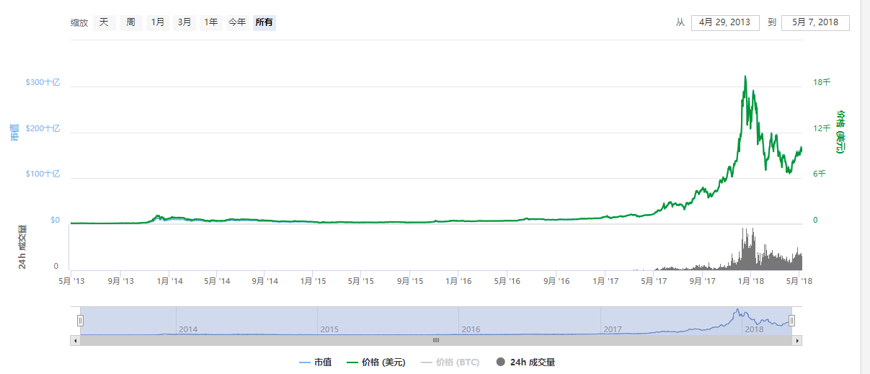
比特币
比特币历史：
2008年，名不见经传的中本聪在http://metzdowd.com的密码学邮件组列表中发表了《比特币：一种点对点的现金支付系统》。2009年1月3日，比特币网络诞生，中本聪本人发布了开源的第一版比特币客户端。中本聪本人很神秘，至今未露面。一开始，比特币只在密码界的圈子里流传，后来就越来越出名了，越来越多人认识到比特币使用的技术的价值，并且开始为它做推广，比较出名的是佛罗里达程序员拉斯勒·豪涅茨，他是第一个在真实世界使用比特币的人，他花10,000比特币在“棒约翰”叫了两块匹萨外卖。
大家了解到比特币应该主要是因为比特币的价格，下面是比特币的价格曲线（来自https://www.feixiaohao.com/currencies/bitcoin/）。最高时达到2w多美金一枚，目前1w美金左右，买披萨的哥们估计早就哭晕在厕所了。他的两块披萨曾经最高价值2亿美金。
目前比特币更像是一种投资品，而非其原本的转账系统。

Slide 5
比特币有什么功能？怎么用？怎样发行的？
比特币功能上看起来，就像是一个非常难用的转账系统。
用户拥有私钥（相当于密码），地址（相当于账户）
当需要转账给其他人时，填写收款人的地址，转账金额，用自己的私钥签名，然后发送该转账需求到比特币网络，过一会，该金额的比特币就会转到对方的“地址”里。看起来跟普通的转账一模一样。
比特币的发行是通过“矿工”“挖矿”发行的。

Slide 6
为什么说它很难用？
地址、私钥很长很难记，是一串很长的看起来像随机的字符串。例如：
地址：1HZwkjkeaoZfTSaJxDw6aKkxp45agDiEzN （一般钱包app可以提供复制按钮，或者二维码）
私钥：5KYZdUEo39z3FPrtuX2QbbwGnNP5zTd7yyr2SC1j299sBCnWjss （只能自己记住，不过钱包一般提供较简单的输入私钥方法，如用账户来管理地址和私钥，用账户密码代替私钥）
私钥是账户的一切，从它可以算出公钥和地址。
私钥保管要求高
私钥不能让别人知道：一旦被别人知道，他就可以直接转走你的比特币（案例：有名人在电视上有把自己私钥的二维码展示出来，一回头钱就都被转走了）
不能丢失：丢了的话，自己就用不了了，跟币丢了一样。
这么一长串数字，怎么保存呢？网上一般建议抄下来藏好，并且要多抄几份防止丢了，还得防止被别人找到，是不是很难？
另外也有专门的加密硬件可以用，几十美金一个。
交易无法撤销，无法找回账户等
在银行转账、支付宝转账等，如果转错了，应该可以申诉撤销交易（没操作过，应该可以吧），如果账户密码忘了，可以持身份证找回密码。但是在比特币这里，都是不可能的。没有一个机构来受理这种请求。
到账时间很久。如果要100%确认一个交易，花的时间很长。
比特币网络一般每秒钟可以处理7笔交易，真是无法接受的慢。如果要确认一笔交易是无法改变的，一般需要1小时。
要手续费
理论上来讲，不交手续费也可以完成转账，但是现在比特币交易需求量很大，而1秒钟只能处理6笔，所以根本处理不完这么多需求。用户可以自己设定要交多少手续费，所以想要自己的交易尽快完成，就交手续费吧。矿工一般按照手续费多少来对交易进行排序。如果交的手续费不够多，说不定永远无法完成一笔交易。

Slide 7
区块链的优势
1：将互联网从传递信息的网络，扩展到能传递价值的网络
传统的互联网，主要是传输信息的，比如在微博发一条信息，别人都能看到，而且别人转发或复制粘贴，一条信息就变成同样的两条，可以传递给更多的人。所以这是信息网络，信息是可以复制粘贴的。
比特币给互联网带来了“价值传递”的方法，可以认为比特币是有价值的，这个价值是可以从一个“地址”传递到另一个“地址”的（转账），这个传递过程中“价值”是“不变”的。无法通过复制、粘贴来复制一个比特币。因此互联网有了传递价值的能力。
支付宝也可以转移价值，为什么说区块链带来了价值转移能力呢？
支付宝的价值转移，是支付宝公司的能力，不是互联网自身的能力，其他公司没办法简单复制这种能力。
而区块链的价值转移，是互联网自身的能力，相当于在互联网基础协议层上增加了价值转移能力，任何一个公司只要有足够的钱和研发能力，都能简单的实现出这种价值转移能力。

Slide 8
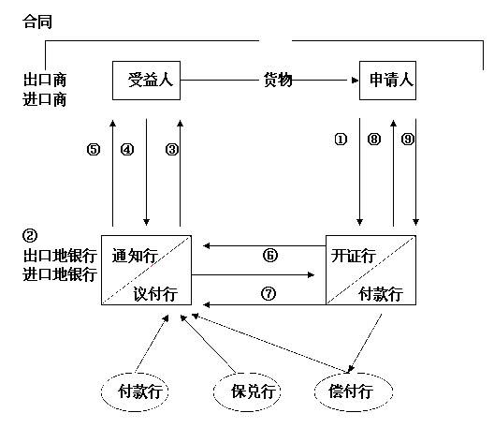
区块链的优势
2. 降低信任成本
以前要想实现信任，是需要很大的成本的。例如人民币就是一张纸，为什么能用它买东西？是因为中国政府在为人民币的信用背书。
我们为什么会愿意用支付宝？因为阿里巴巴在为支付宝的信用背书，我们相信黑客攻不破阿里的服务器，或者如果被攻破了钱被盗了，马云也会赔我们的。
但是比特币呢?它也做到了让人信任它，愿意把钱投在上面，并且转账的时候也认为一定能到账，但是没有任何一家机构在背后为它的信用背书，如何做到的呢？纯粹是技术方法做到的。
这是非常有意义的，可以为社会极大的节约成本，因为信任的成本是很高的。打个比方，船公司目前的业务，很多是通过信用证完成的，如下图，很麻烦，牵涉机构多，而且成本也高。如果用区块链技术，理论上一个智能合同就搞定了，不需要牵扯那么多机构。
再比如两个互不信任的人打赌赌球，各自出同样的钱，赢的人可以把钱都拿走。就可以建个智能合同，各自打钱进去，球赛结束后输入比赛结果，赢的人就可以取钱出去，输的人是无法取钱的。这个过程不需要任何第三方中介的介入。
2：如期交货
（触发智能合同放款，这个依赖于外部输入，还是个困难点）
卖家
买家
3：智能合同放款
1：打钱进合同
智能合同

Slide 9
区块链的优势
公开透明，方便监管，提升效率
每个人都可以拿到所有交易的详情，所以没有幕后黑手来黑你的钱，而且省去了很多审计、对账工作
假如我们以后都用区块链的电子货币发工资，转账等，可以想象，不会再有偷税漏税行为了，洗钱也变得更困难，贪污也会比较麻烦，能增强有关部门的监管能力（前提是法币电子货币化，且实名制，但这不容易）。假如我们用区块链来做投票系统，真正的匿名投票可能就能实现了。
实物Token化是区块链的一个研究方向，如果能做到，会极大改变当前股票等市场的运行方式。BTM就是这方面的区块链。
但这也带来另一个问题，如何保障隐私？目前这个问题还不大，因为大家只能看到电子货币在一些地址之间转移，但并不知道地址是属于谁的，但这也是一个潜在研究方向，有一些公司正在研究区块链上的隐私保护方案。

Slide 10
区块链的优势
安全
以比特币为例，写入到比特币里的交易是永久保存，不可更改，对所有人开放的。如果有人想控制比特币的系统从而谋取利益，困难度是非常大的(最主要是不经济）。
比特币自身的安全保障来自于两方面：
1：数字加密技术，它可以保证用户在私钥不外泄的情况下，自己的钱不会被别人花掉。数字加密用的是SHA256，这个目前看是安全的。
2：去中心化带来的算力攻击难度。既然无法破解用户的私钥，那另一个牟利手段就是“双花”，“双花”就是在支付的时候，把同一份钱支付给不同的人。就像”copy”出了一份比特币。
目前公认的攻击方法就是51%攻击，即攻击者控制全网51%以上的计算能力，就可以控制区块链的当前“块”的内容，从而实现“双花”。
从实际看来，去中心化的比特币和中心化的支付宝谁更安全，并不是一定的。只不过比特币的安全是可以量化的，即51%算力。

Slide 11
比特币为什么能有如上优势？
因为它是去中心化的（支付宝是中心化的）。
是否中心化，指是否有一个机构/公司来运营这套系统。比特币是没有一个机构（公司）来运营的，一切都是用户们自发进行的,理论上两台电脑装上客户端就能生成一个比特币网络。
之前我们的社会，互联网，基本都是中心化的，区块链带来了一种去中心化的可能，而且通过选择不同的共识机制，能够实现不同程度的去中心化，所以这可以给我们带来非常大的想象空间。
中心化和去中心化并没有谁比谁更好，只是各自拥有一些特性。
中心化和去中心化的直观概念就是民主制和集中制。基本上其优缺点可以互相参照。
中心化性能高，性价比高（如存储、计算），但是不透明，黑幕出现的概率大，非核心参与者不怎么被尊重，只能服从。
去中心化有一定的冗余性，效率低，性价比低，但是参与者们平等，信息透明，安全和容错也有保障。（一般区块链项目的源码都是公开的，任何人都可以获取，这是公平的基础）
所以区块链技术在改变生产关系，改变一些社会机制上，被寄予厚望。现在因为去中心化这一可能性刚刚被实现，所以有大量的这方向的机会。
这篇文章对去中心化的机会分析的非常好：https://www.zhihu.com/question/68685893/answer/266407268

Slide 12
比特币如何做到的？
实现一个去中心化的转账系统是it界一个长久的话题，之前也有些人提出过一些方案，但都有问题。中本聪是第一个比较完善的解决了这个问题的人。
这个问题的难点是什么？
如何在一个网络连接不稳定（带宽不同，可能断线），网络节点随时可能加入、退出，且可能有些节点是恶意（做坏事，谋取私利）的情况下，在全网络里维护一个大家能达成共识的结果（大家都认为是正确的转账）。这个问题有个专有名词：拜占庭将军问题。
比特币如何解决的？
中本聪设计了一套共识机制，叫POW共识

Slide 13
POW共识机制（概述）
当A转账给B时，客户端（app）会把这笔转账的数据打包好发到区块链网络中，网络中的节点（矿工）会接收这些数据，并且把过去10分钟内的所有转账数据打包在一起，生成一个区块，然后开始计算一道数学题。当第一个矿工解出题时，它会将解题结果打包进区块里，向全网广播。所有矿工都会收到关于这个区块的广播，他们就会停止解题（因为别人已经解出题，自己输了，没必要再解了），验证当前区块内容是否正确，如果正确，就将其加入到自己的链中，开始下一个区块的打包和解题。
这样网络中的所有计算机就都能对转账结果达成共识了：所有的矿工电脑上的区块链的每个区块的值都是一样的。
每个块都能生成个Hash值，该值能代表该块的数据，每个块都会保存上一个块的Hash值，因此在每个块，都可以通过其保存的上一个块的Hash值关联到上一个块，进而找到之前的所有块，直到创世块（第一个块），就像个链条一样，因此这种结构叫区块链。

Slide 14
POW共识机制（数学题是什么）
什么是Hash？
一种常用的算法，把一大堆输入的数据，通过一定的算法，变成一串字符串，结果一般是定长的。即不管输入有多长/多短，输出的长度是一定的。另外输入即使有微小的调整，输出也会有巨大的变化。
数学题是：把打包的数据，跟一个随机数（nonce）综合在一起，计算出Hash值，这个Hash值必须小于规定的数值。这个过程没什么好的方法，只能一个个数字随机尝试，所以计算Hash更快的电脑，就能同样时间尝试更多的随机数，有更大的机会最早计算出结果。这就是为什么会有公司生产专业挖矿矿机。
规定的数值叫做“难度”，是个以多个0开头的数字串。每2016个块会调整一次（大概两周），调整的目的是在后续的两周里，每个区块生成的时间大概10分钟。

Slide 15
POW共识机制（矿工）
矿工为什么要帮我们做这么多工作？为什么要解决数学题？
生成区块的矿工（即第一个解出数学题的），可以得到两份奖励：
挖矿奖励。 从09年比特币网络上线以来，每10分钟会产生一个区块（挖到一次矿），开始的矿工费是50BTC，之后平均每四年矿工费减半，直到2100万枚比特币全部挖完，就不会有新的比特币产生了（预计2140年）。目前每次挖矿可以挖出12.5枚比特币。这就是比特币如何发行的。每个矿工在打包区块时，第一笔交易就是转挖矿奖励给自己。
每笔比特币交易均需一定的手续费，该区块中所有交易的手续费，都归该矿工所有。手续费一般跟交易金额无关，跟该笔交易占用的字节数有关。一般网络上会有个默认的平均数，如0.001BTC/KB。用户也可以自己输入要交多少手续费。矿工一般按照手续费高低排序交易，优先打包手续费高的。
隐含问题：2140年之后，就没有挖矿奖励了，全部收益都来自交易手续费，如果此时手续费不变，矿工收支就不平衡，会有很多矿工退出，导致安全性降低。或者大幅提高手续费，但这样使用者就可能弃用。
比特币每10分钟挖出一个区块，每个区块限制大小1M，平均每个交易占用大概250字节，所以算下来，比特币平均每秒只能处理7笔交易，相比其他支付系统，慢的没法接受。有很多交易pending着进不了链。因此如何扩容就是个问题。

Slide 16
POW共识机制（矿工）
矿工如果想挖矿，需要把整个区块链的所有区块都下载到本地（大概几百G）
为什么一个块1M，每10分钟一个块？
一个块1M是考虑到网络传输情况，为了让挖矿尽量公平，需要大部分矿工收到块的时间不能差太多。
10分钟一个块是在安全和性能之间的妥协。10分钟出一个，可以考虑难度不低了，在去中心化的情况下，基本无法预测下一个块在哪里出现，因此黑客想攻击的话，也不知道要攻击哪台电脑。而且10分钟出一个，可以降低分叉的可能。
什么是分叉？如果分叉怎么办？
当两个客户端差不多同一时间算出nonce，广播出去的时候，网络中会一部分客户端收到A的块，另一部分收到B的块，这两个块很可能是不一样的，这时候网络就出现了分叉。此时一部分会在A的块之后继续挖矿，另一部分会在B的块之后继续挖矿，直到下一个块出来时，系统认定最长的链为合法链，这样就解决了分叉问题。这种分叉情况是经常出现的，但是对比特币的安全性没有太大影响。

Slide 17
比特币的安全性
如果想攻击比特币，一般来说有两种方法
攻击用户的账户，通过其地址破解其私钥，直接转走用户的余额
针对共识进行攻击，即攻击转账过程，生成有利于自己的区块，例如在区块里把所有的转账的收款方改成自己的地址。
针对1，比特币主要是由SHA256算法保护的，这个算法目前看很安全，不会被攻破。
针对2，主要是靠全网的算力来保证的，只要攻击者占有的算力不超过51%，就可以认为其无法占有最长的链，从而保证数据的安全。当攻击者占有了全网算力的51%发动攻击时，他这样做在经济上又是不划算的，因为一旦被攻击，比特币价值会大幅下跌，即使能拿到一些比特币，也不划算。

Slide 18
比特币的问题
中心化。很讽刺啊，本来比特币应该是去中心化的。但是实际上在利益的驱使下，出现了矿池，矿工们加入矿池会比单打独斗更容易挖到矿。目前比特币的前几大矿池就占据了大部分算力，个人挖矿已经很难挖到了。矿机也是矿力迅速集中的一大原因。
资源浪费。一方面算力被浪费，这么多计算能力，被用来算其实没什么价值的nonce，另一方面电力的耗费是非常大的，矿工的主要开销就是买矿机的钱和电费。据报道比特币挖矿耗费电力约占全球电力消耗的0.29%，约65.63TWh.
交易速度慢，交易费高。每秒钟最多7笔，待确认的交易积压，想自己的交易被尽快确认就要多交交易费。而且随着能挖到的矿越来越少，可以想象交易费会越来越高，或者做矿工不划算的时候，矿工就会退出，那时候就散摊子了。
技术落后。比特币是区块链的开山鼻祖，但是它后面出来的每个币，基本上都在它上面改进的，因此它没有技术优势，只有先发优势。
安全性。51%攻击很难实现吗？看起来未必，当前的中心化就是个大威胁
易用性。相当不易用
难以升级。这是分布式系统都会面临的问题，是个工程问题，因为节点间很难协调。而且如果升级造成前后的节点数据不兼容，问题就更大了，可能会带来安全性下降或硬分叉。
以上参考https://zhuanlan.zhihu.com/p/28614573

Slide 19
区块链2.0：以太坊
以太坊被称为区块链2.0，是个重大改进。改进之处在于支持智能合约。
在以太坊里，区块链的 “块”里有两种类型的数据：交易，和智能合约。智能合约的程序像一笔交易一样被上传到了区块链上。当想运行里面的程序时，可以发送一笔交易到这个合约的某个接口，对应的程序就会执行。
智能合约是通过以太坊自己设计的虚拟机运行的，是图灵完整的。
通过智能合约可以设计出非常多功能，而通过区块链的不可改变特性，可以大大降低信任的成本。例如不认识的两个人，可以通过以太坊智能合约，不通过任何中心化的组织达成共识，信任对方。例如可以赌球，双方各自把一定数量的以太币存入合约，球赛结束后，执行合约，输入球赛结果，自动把钱转到赢家的地址。
以太坊的缺点是性能低（约每秒20个交易）。任何操作都需要手续费（GAS）。

Slide 20
区块链3.0及共识算法
非常多链项目都说自己是区块链3.0，他们主要解决的是比特币和以太坊的性能问题。很多号称能达到每秒百万级的交易，但是大部分都还没上线。基本上性能跟去中心化程度是成反比的，越中心化，性能越高，所以后续的链很多有了中心化的影子，这主要通过共识算法体现出来。
主要的共识算法如下：
POW: prove of work,即比特币的工作量证明算法
POS: prove of stake,权益证明算法。类似谁手上有币，谁就有发言权。以太坊初期使用POW,后期会切换到POS。
DPOS: Delegated Proof of Stake，委任权益证明，EOS使用该方法，详情不清。
PBFT：HyperLedger用这种方法，详情不清
另外这些区块链3.0的项目，还都有一些各自的改进和特色，没详细研究过了。

Slide 21
区块链现状及未来
现在区块链还处于发展的初级阶段，即使在技术上都还很不完善。离真正商用还有很长的路要走，性能，隐私，手续费等都是问题。当前已经商用的项目很少。
前景是很好的，非常多大公司都在布局区块链，想象空间很大。区块链主要是能改变生产关系。
对区块链可以用在哪里，可以看：https://www.zhihu.com/question/68685893/answer/266407268

Slide 22
谢谢！

